Slide 1
Travailler l’oral en autonomie dans le cadre d’un plan de travail
Laury Beaumont, professeure au lycée Saint Exupéry et formatrice
Ce travail revêt un double intérêt :
comprendre comment on peut travailler l’oral en classe avec 35 élèves
Mener une séquence entière à partir d’un plan de travail (ou feuille de route) : cette situation est particulièrement intéressante dans un contexte d’hybridation, voire de travail en distanciel
Site académique d’histoire-géographie : Terre Ouverte
http://www.pedagogie.ac-aix-marseille.fr/jcms/c_43559/fr/accueil

Slide 2
Oral en binôme en autonomie dans le cadre d’un plan de travail:
Ce travail de l’oral se fait dans une configuration à géométrie variable en fonction du désir de l’élève.
Elle a plusieurs avantages:
-un grand nombre de passages à l’oral sur une même heure: davantage de possibilité de s’entrainer pour les élèves
-une liberté de choix motivante pour l’élève qui passe au moment où il le souhaite et sur le thème de son choix dans le chapitre.
-une configuration en binôme ou petit groupe qui met en confiance l’élève et lui permet de passer plus volontiers
-Le statut de « jury » facilite l’appropriation des critères de réussite.
-Possibilité d’évaluer uniquement la forme sur un oral en binôme ou également le fond dans le cadre d’un jury de plusieurs élèves (chaque élève évalue un aspect)
Site académique d’histoire-géographie : Terre Ouverte
http://www.pedagogie.ac-aix-marseille.fr/jcms/c_43559/fr/accueil

Slide 3
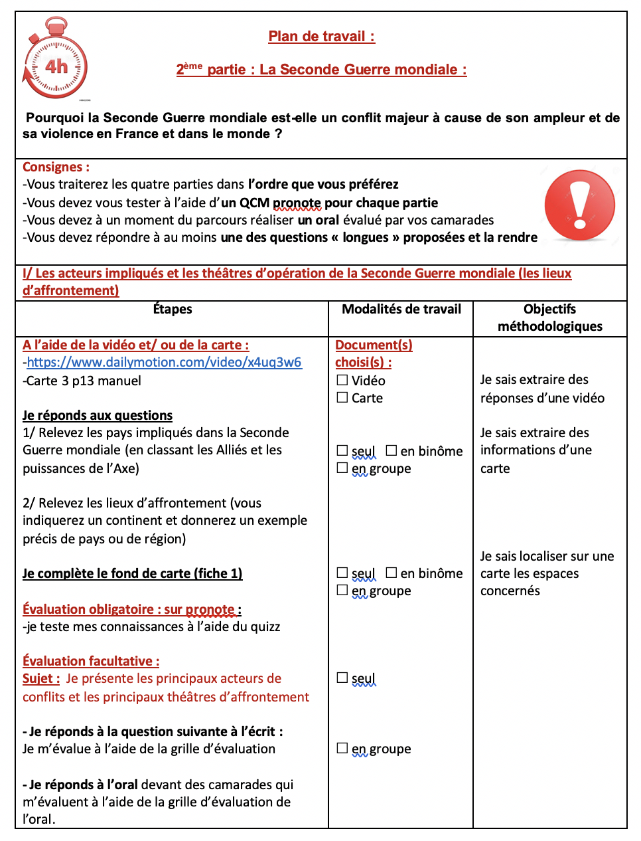
Le plan de travail proposé en Tle STMG
Site académique d’histoire-géographie : Terre Ouverte
http://www.pedagogie.ac-aix-marseille.fr/jcms/c_43559/fr/accueil

Slide 4
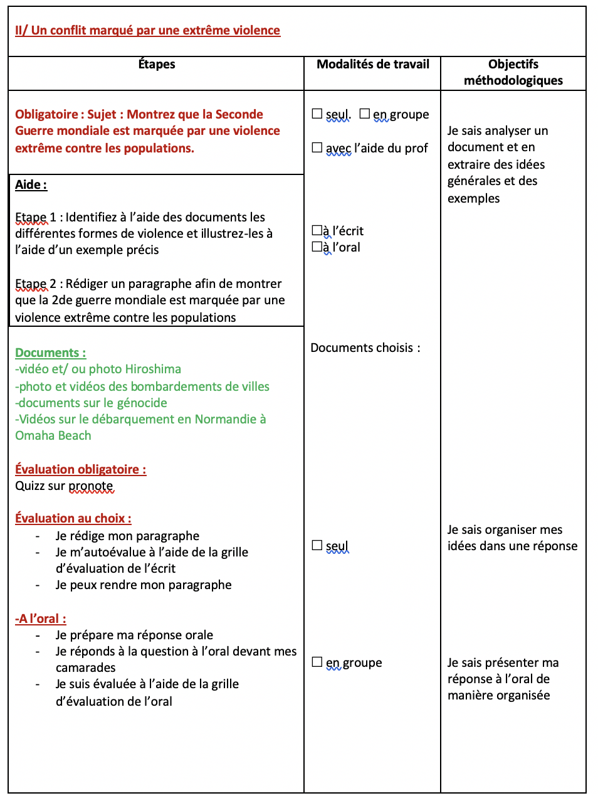
Titre
Les élèves choisissent à quel moment ils passent et le thème à l’intérieur du chapitre
Site académique d’histoire-géographie : Terre Ouverte
http://www.pedagogie.ac-aix-marseille.fr/jcms/c_43559/fr/accueil

Slide 5
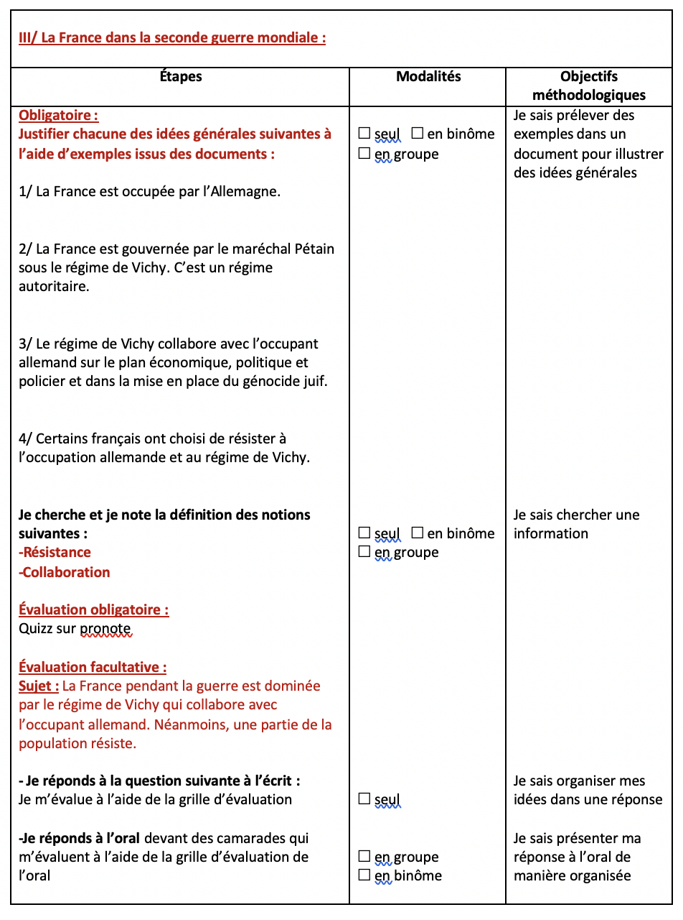
Titre
Les élèves choisissent à quel moment ils passent et le thème à l’intérieur du chapitre
Site académique d’histoire-géographie : Terre Ouverte
http://www.pedagogie.ac-aix-marseille.fr/jcms/c_43559/fr/accueil

Slide 6
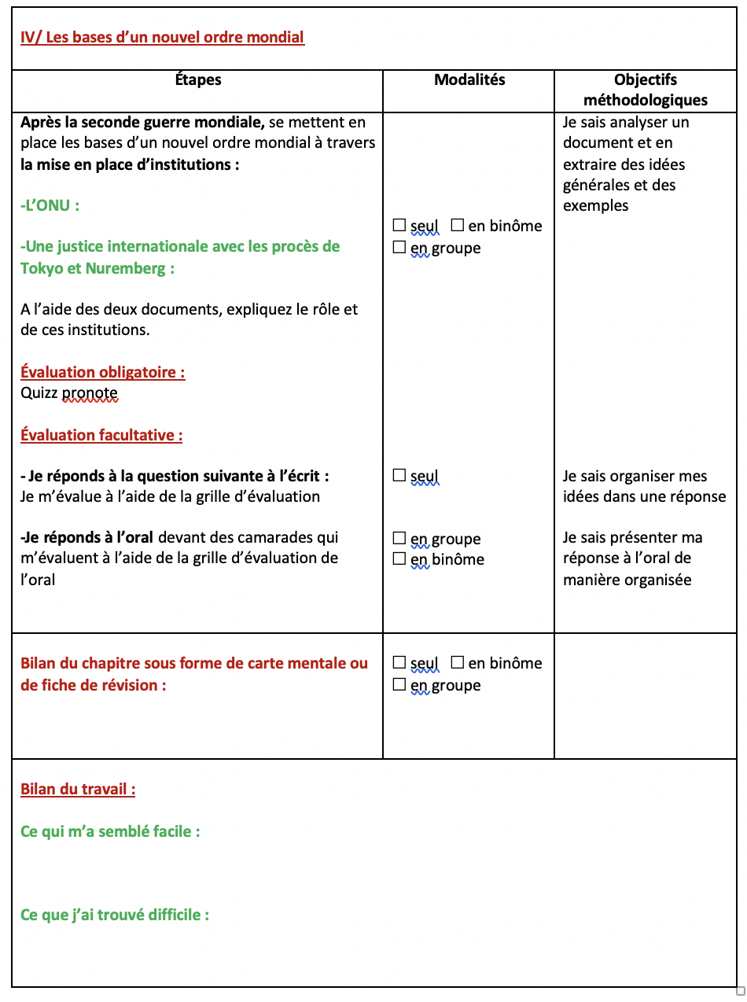
Titre
Site académique d’histoire-géographie : Terre Ouverte
http://www.pedagogie.ac-aix-marseille.fr/jcms/c_43559/fr/accueil

Slide 7
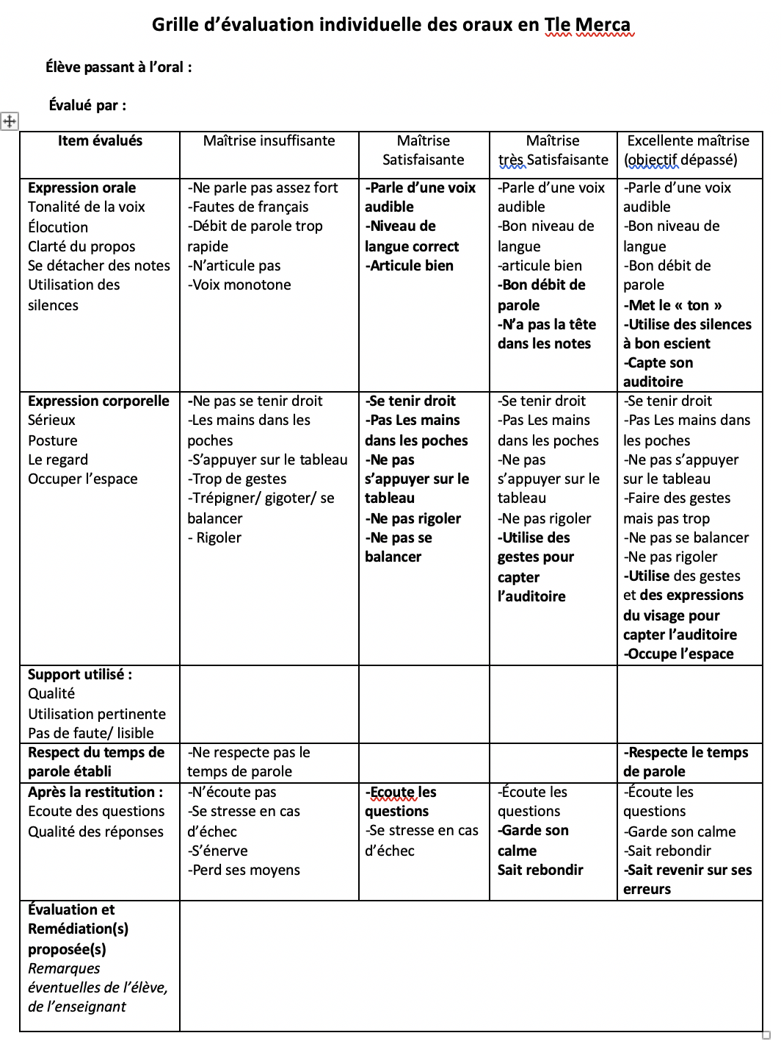
Titre
Les critères de réussite et la grille d’évaluation construits avec la classe (cf oral de début d’heure)
Site académique d’histoire-géographie : Terre Ouverte
http://www.pedagogie.ac-aix-marseille.fr/jcms/c_43559/fr/accueil

Slide 8
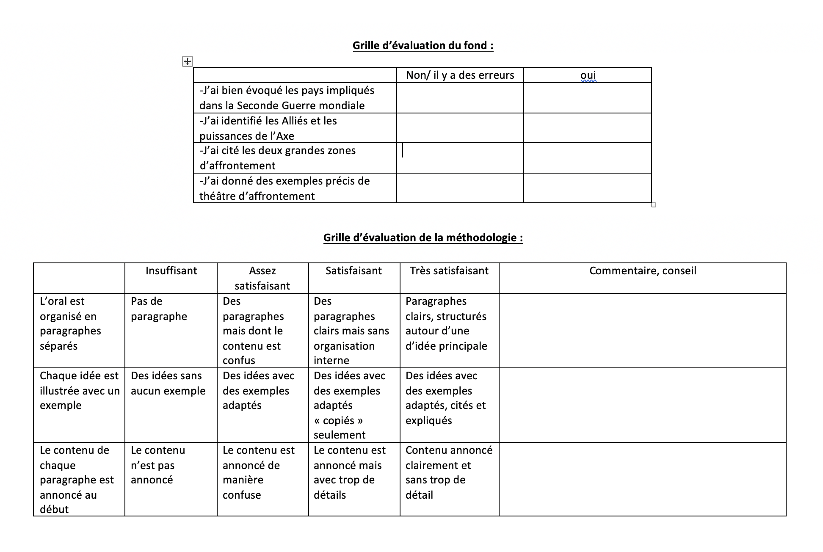
Des outils pour permettre aux élèves de s’évaluer en autonomie
Grille volontairement basique pour évaluer le contenu par les pairs
Site académique d’histoire-géographie : Terre Ouverte
http://www.pedagogie.ac-aix-marseille.fr/jcms/c_43559/fr/accueil

